Slide 1
Интегрирование по частям Примеры решений

Slide 3
Рекомендации
1
В интегралах рассматриваемого типа за
всегда обозначается логарифм.
2
за
всегда обозначается многочлен
3
за
всегда обозначается многочлен
4
за
всегда обозначается обратная тригонометрическая функция.

Slide 4
Интегралы от логарифмов

Slide 5

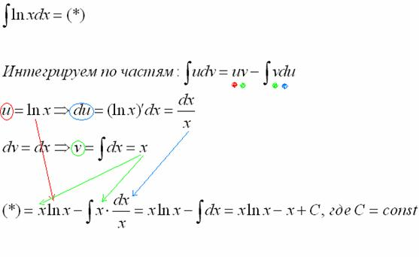

Slide 6


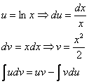


Slide 7

Интегралы от экспоненты, умноженной на многочлен
Интегралы от тригонометрических функций, умноженных на многочлен

Slide 8



Slide 9



Slide 10
Интегралы от обратных тригонометрических функций. Интегралы от обратных тригонометрических функций, умноженных на многочлен

Slide 11



Slide 12



Самостоятельная работа

